Slide 1
конкурс «Приложение к отчету -2021 г.г.»
Детская районная модельная библиотека МКУК Ордынская ЦБС
номинация «Библиотека online»
Территория библиотеки –
без границ
р.п. Ордынское
2021

Slide 2
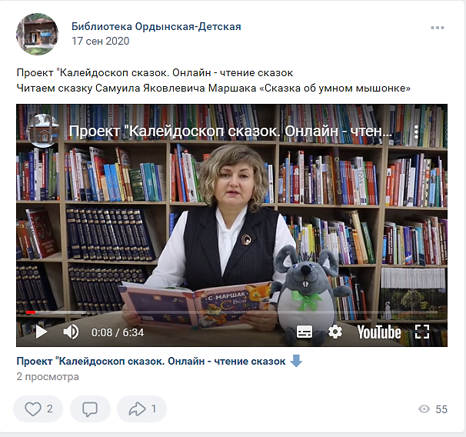
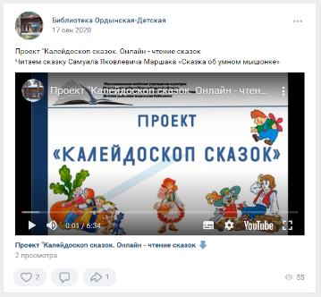
Проекты
«Калейдоскоп сказок. Онлайн чтение сказок»
реализуется с 2020 г.
Цель проекта:
Приобщение детей к художественной литературе через чтение сказок с использованием ресурсов цифрового пространства, возрождение традиций семейного чтения.
Участники проекта:
дети 3-7 лет, родители, педагоги.
Ожидаемые результаты:
Желание прочитать прослушанные книги у пользователей, что увеличит число посещений библиотеки.
Для учителей начальной школы появится ресурс, который будет использоваться в образовательном процессе.
Плейлист:
https://www.youtube.com/playlist?list=PL8XR36lu_My-g_EMF_JC_oLa2Ht-Eb34v

Slide 3
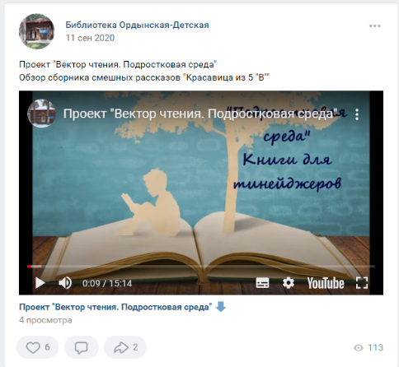
Проекты
«Вектор чтения. Подростковая среда»
реализуется с 2020 г.
Цель проекта:
Способствовать популяризации современной детской книги для подростков и стимулированию их интереса к чтению.
Участники проекта:
дети 11-14 лет, родители, педагоги.
Ожидаемые результаты:
-подростки познакомятся с лучшими современными авторами и их произведениями для подростков;
-проект средствами литературы поможет развить способности понимать себя, сверстников и родителей
-проект привлечет новых читателей.
Плейлист:
https://www.youtube.com/playlist?list=PL8XR36lu_My_4bBj9PG7RKO3Xgkl7ilnY

Slide 4
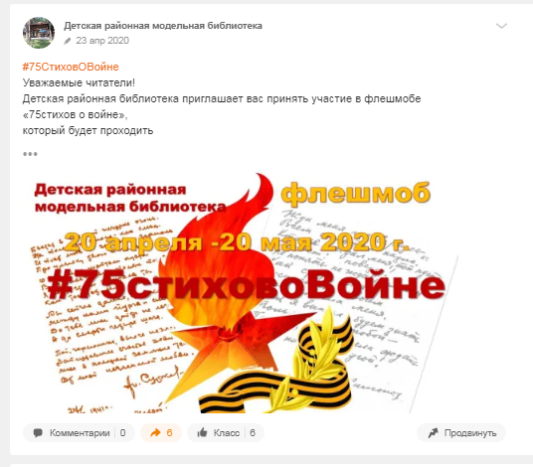
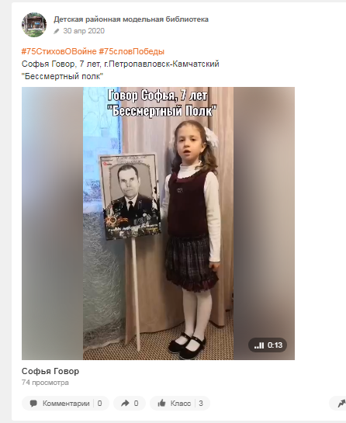
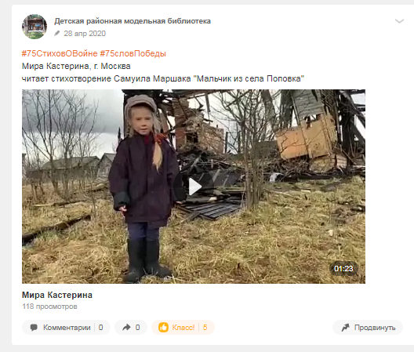
Акции
Сетевая акция
«75 стихов о войне»
проходила в 2020 г. в социальных сетях
ВКонтакте, ОДНОКЛАССНИКИ, Инстаграм
133 участника:
Ордынский район,
г. Новосибирск,
г. Москва,
г. Иркутск,
г.Петропавловск-Камчатский,
Камчатский край, Елизовский район, п. Нагорный,
п.Кузнецовский, Свердловская область,
п. Прохоровка Белгородская область,
с. Перегрузное, Октябрьский район, Волгоградская область.
Плейлист:
https://www.youtube.com/playlist?list=PL8XR36lu_My-O-a5FtxrXH-XEYSbAGz6X

Slide 5
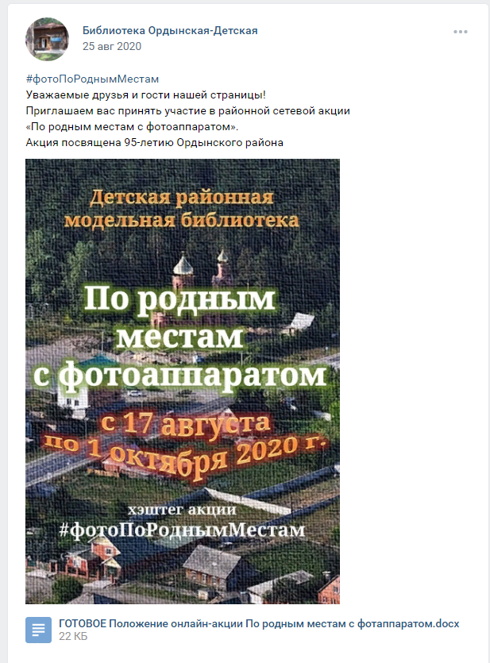
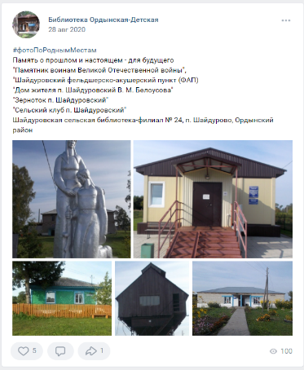
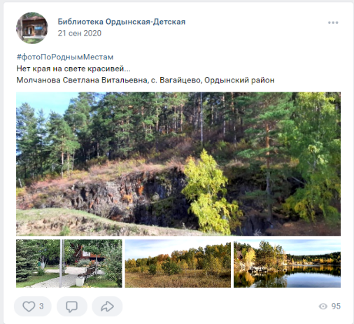
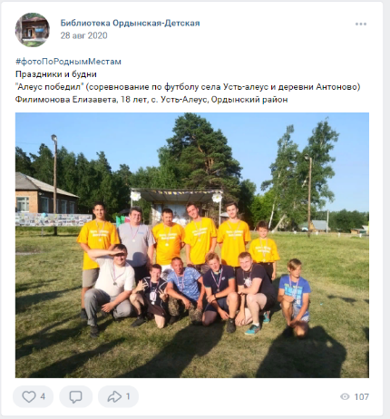
Акции
Районная сетевая онлайн-акция
«По родным местам с фотоаппаратом»
к 95-летию Ордынского района
(2020 г.)
более 100 участников, более 500 фоторабот
https://vk.com/orddrmb?w=wall185766995_748%2Fall

Slide 6
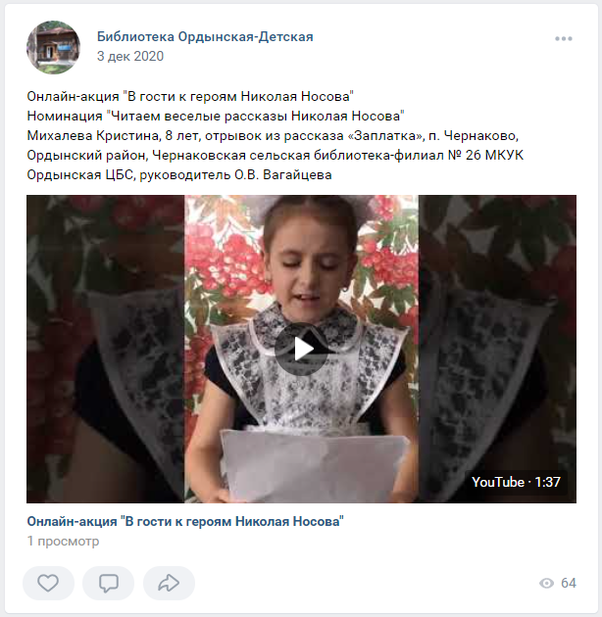
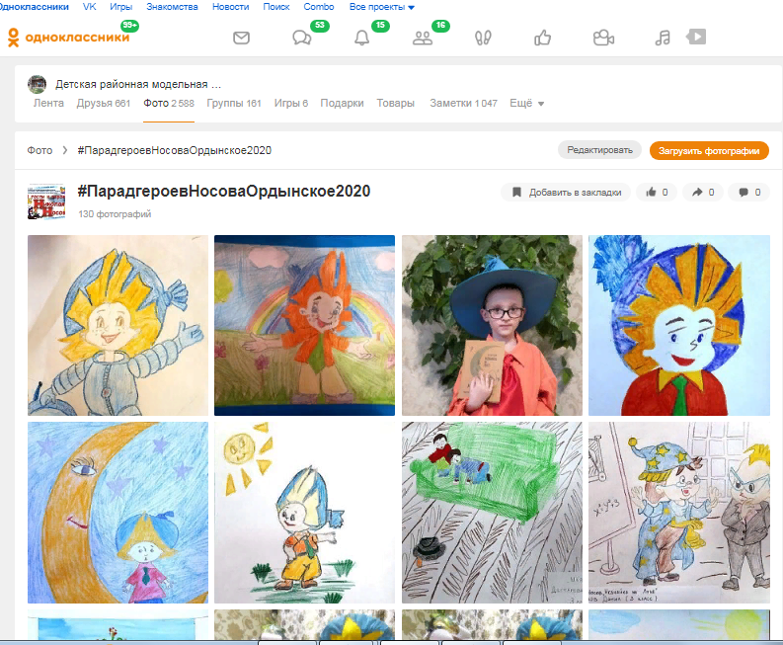
Акции
Онлайн -акция творческих работ «В гости к героям Николая Носова»
к 110-летию со дня рождения писателя
(2020 г.)
108 участников
Плейлист:
https://www.youtube.com/playlist?list=PL8XR36lu_My_TOdUUWHVhlOV80P_GTchg
Творческие работы. Альбом в ОК
https://ok.ru/orddrmb/album/901866668891

Slide 7
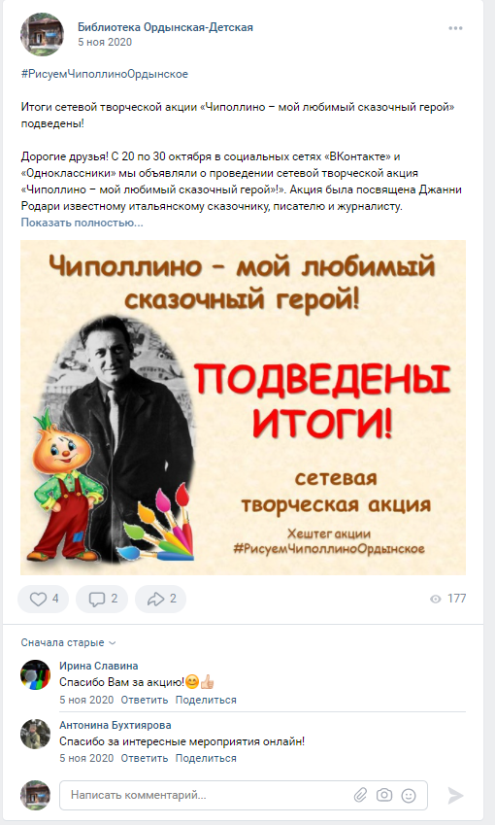
Акции
Сетевая творческая акция
«Чиполлино – мой любимый сказочный герой» (2020 г.)
к 100-летию со дня рождения писателя.
104 участника
Ордынский район, Новосибирская область;
г. Татарск, Новосибирская область;
г. Сызрань, Самарская область;
Коломыцевская сельская библиотека, Белгородская область;
Козловская сельская библиотека, Тульская область.
Творческие работы. Альбом в ОК
https://ok.ru/orddrmb/album/899697092699

Slide 8
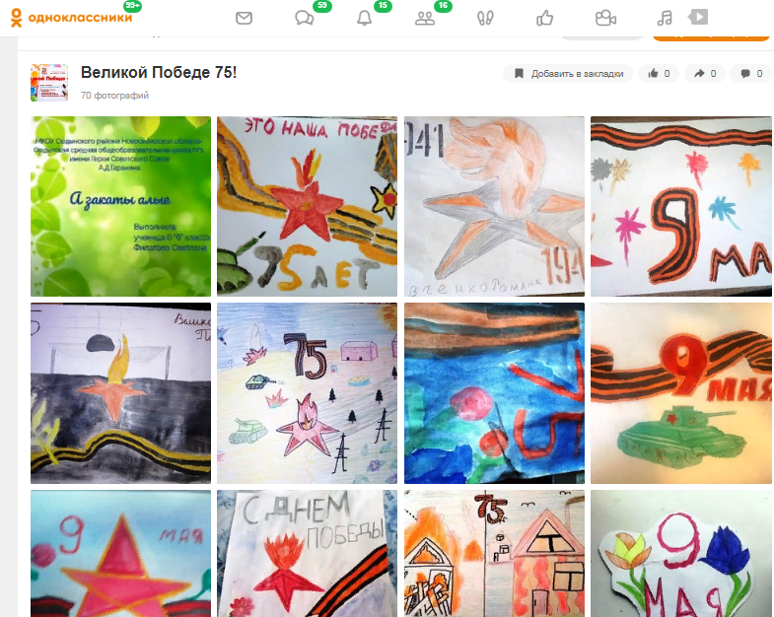
Конкурсы
Районный Интернет-конкурс рисованных историй
«Великой Победе -75!»
проходил в 2020 г.
54 участника
https://vk.com/feed?q=%23ИнтернетконкурсВеликойПобеде75&section=search
Конкурсные работы. Альбом в ОК
https://ok.ru/orddrmb/album/893708613467

Slide 9
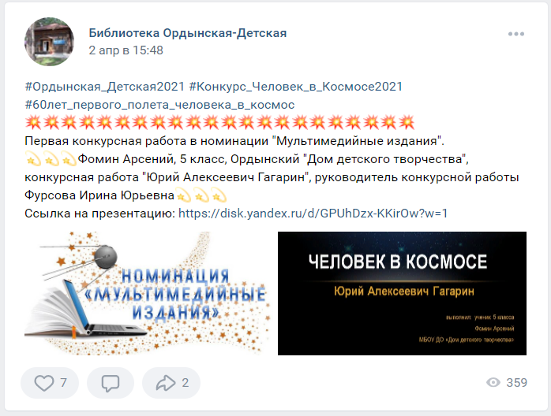
Конкурсы
Районный творческий конкурс
«Человек в космосе» (2021 г.)
#Ордынская_Детская2021
#Конкурс_Человек_в_Космосе2021
#60лет_первого_полета_человека_в_космос
120 участников
Номинации конкурса:
Литературная – рассказы, сочинения, эссе, стихотворения.
• Творческая – рисунки, аппликации, поделки, открытки.
• Мультимедийные издания – разработка мультимедийных презентаций, видеороликов.
• Мой летательный аппарат – модели космических ракет и аппаратов.
• «Стартуют в космос корабли – Вслед за мечтою дерзновенной!» -видео-работы, подкасты (аудиофайлы) с чтением стихов, прозы.
• «Космический театр моды» - фотографии костюма, отражающего тему космоса.
https://vk.com/event203311552
https://www.youtube.com/playlist?list=PL8XR36lu_My-jyqrt9WtJey0liHqF1VaV

Slide 10
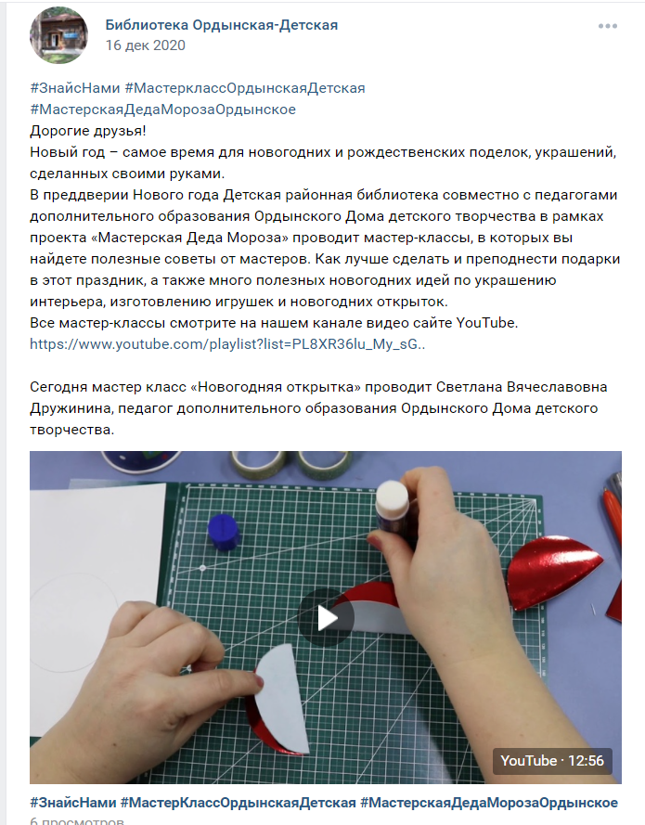
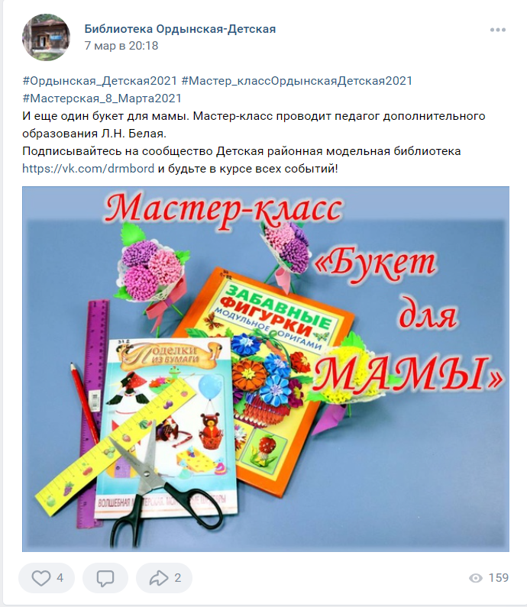
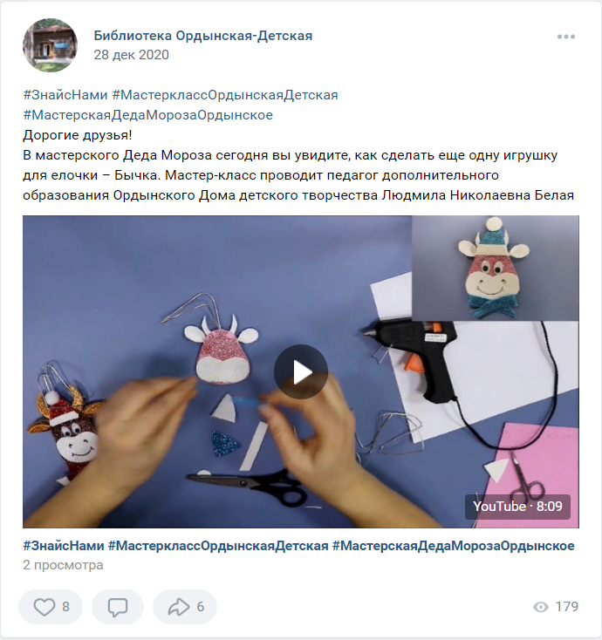
Мастер –классы
Плейлист: https://www.youtube.com/playlist?list=PL8XR36lu_My_sGFWdqTeWInp8ZNy2V8x9

Slide 11
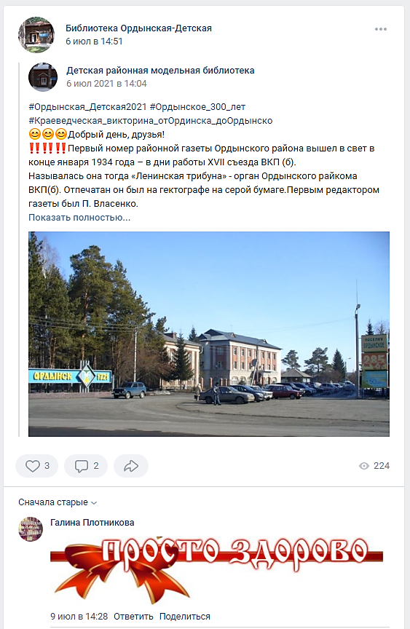
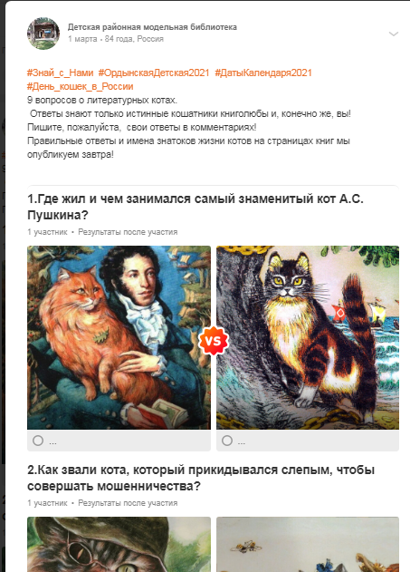
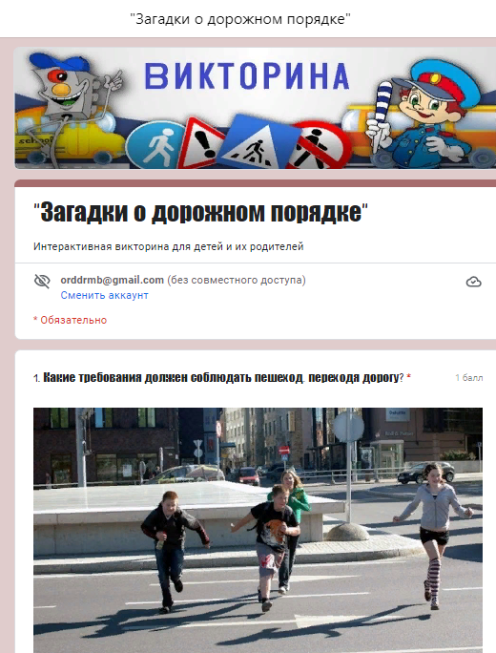
Онлайн-викторины
https://vk.com/feed?q=%23Краеведческая_викторина_отОрдинска_доОрдынское&section=search
викторина проходила
с 21 июня по 25 августа 2021 г.
37 вопросов
19 участников

Slide 12
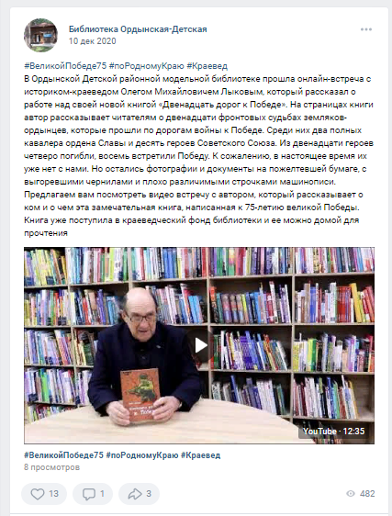
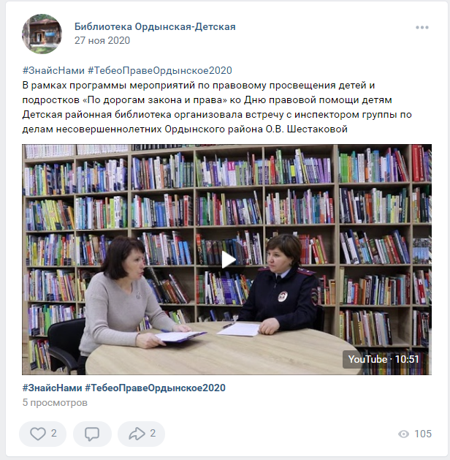
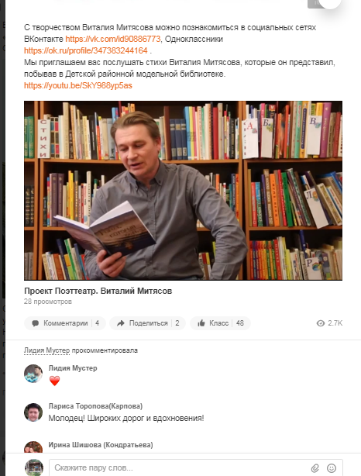
Подкасты
https://vk.com/audios-201528152
-День заповедников и национальных парков
-Международный день родного языка

